Slide 1
Análise e Projeto Orientado a Objeto
Modelagem de Classes de Especificação

Slide 2
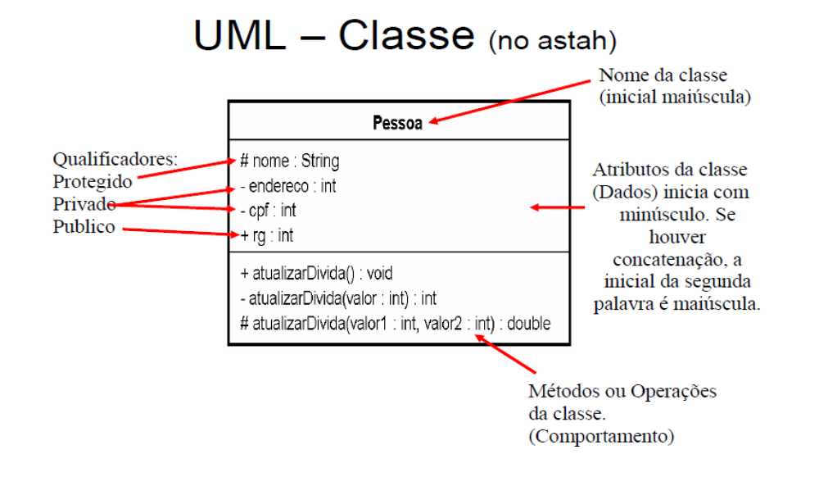
Introdução
O modelo de classes de especificação é resultante de refinamentos no modelo de classes de domínio.

Slide 3
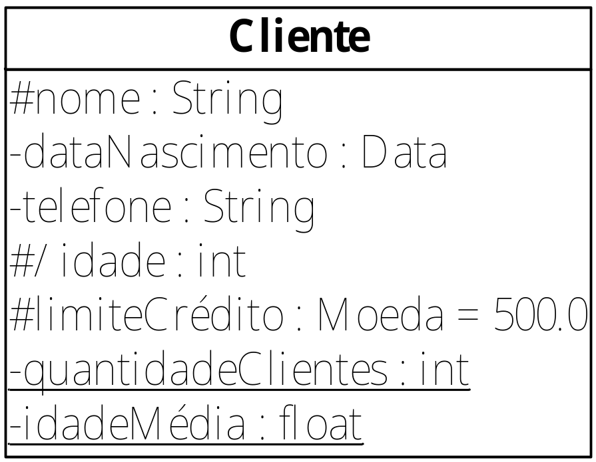
Introdução
Outro exemplo:
Derivado
(com barra)
Com Inicialização
Estáticos
(sublinhados)

Slide 4
Análise e Projeto Orientado a Objeto
Transformando classes de
domínio em classes de especificação

Slide 5
Análise e Projeto Orientado a Objeto
Especificação de atributos

Slide 6
Especificação de atributos
[/] [visibilidade] nome [: tipo] [= valor-inicial]

Slide 7
Sintaxe da UML para atributos
Visibilidade
  Diz respeito ao nível de acesso do atributo. Isto é, quais atributos são acessíveis por outros objetos.
  Pode ser:
    Pública: qualquer objeto relacionado pode obter acesso ao atributo (é a visibilidade default). Não use! Pois acaba com o encapsulamento.
      Representação: +
    Protegida: só o próprio objeto e seus descendestes podem ter acesso ao atributo.
      Representação: #
    Privada: só o próprio objeto tem acesso ao atributo.
      Representação: -

Slide 8
Sintaxe da UML para atributos
Atributo Derivado
  Especifica se o atributo pode ser obtido a partir do valor de outro(s) atributo(s).
    Representação : /
    EX: /idade, /salarioLiquido,...

Slide 9
Sintaxe da UML para atributos
Escopo de um atributo
  Diz se o atributo é do objeto ou da classe (estático).
    Representação: Sublinha-se o atributo, quando este for da classe
    EX: quantidadeClientes idadeMedia,...
Exemplo completo:

Slide 10
Análise e Projeto Orientado a Objeto
Especificação de operações

Slide 11
Especificação de operações
[visibilidade] nome([parâmetros]): [tipo-retorno]

Slide 12
Sintaxe da UML para operações
Visibilidade
  Aplica os mesmos conceitos usados em atributo (+,# e -)
  Definir os seletores (obter/get) e os modificadores (definir/set)
Nome
  Semelhante ao atributo, mas deve expressar uma ação
    EX:obterNome(), definirTelefone(),...
Parâmetros
  São as informações recebidas e depois “executadas” pela operação
nome_parâmetro: tipo_parâmetro

Slide 13
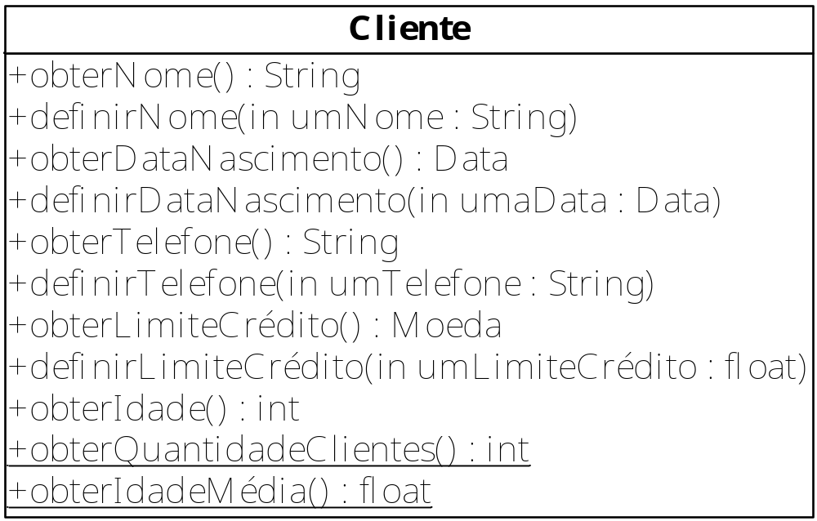
Sintaxe da UML para operações
Tipo-retorno
  Semelhante a tipo de atributo. Pode ser primitivo ou criado pelo usuário.
  Nem todas as operações retornam um valor.
Escopo de uma operação
  Semelhante ao escopo de um atributo (objeto ou classe)

Slide 14
Análise e Projeto Orientado a Objeto
Especificação de Relacionamentos

Slide 15
Relacionamentos de Dependência
  Uma relação de dependência indica que uma classe depende do auxílio de outra classe para implementar seus comportamentos
  É usado para denotar relacionamentos não-estruturais.
Podem existir vários tipos de dependência entre duas classes.
Considere X e Y como duas classes, onde X é dependente de Y então:
Dependência por variável global.
      X utiliza uma variável global cujo tipo é Y
      Estereótipo: <<global>>
    Dependência por variável local.
      X possui alguma operação cuja implementação usa uma variável local do tipo Y
      Estereótipo:<<local>>
    Dependência por parâmetro.
      X possui alguma operação que ao menos tem um parâmetro do tipo Y
      Estereótipo:<<parameter>>

Slide 16
Relacionamentos de Dependência
É representado por uma seta pontilhada.
  A seta deve partir da classe dependente
  Existem vários estereótipos para dependência, mas, na maioria das vezes, estes não são necessários.
ClasseX
<<local>>
ClasseY
<<parameter>>
ClasseZ

Slide 17
De associações a dependências
Na passagem para o modelo de especificação, cada associação deve ser avaliada para identificar se ela pode ser transformada em dependências.
Razão: aumentar o encapsulamento das classes
  As associações tornam as classes mais dependentes umas das outras.
  Quanto menos dependências estruturais (associações) houver no modelo de classes, maior é o encapsulamento das classes constituintes.

Slide 18
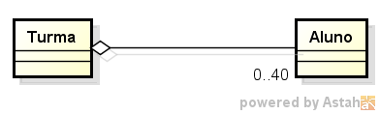
De associações a agregações ou composições
Agregação
  É um tipo especial de associação.
  Utilizada para indicar “todo-parte”.
  Um objeto “parte” pode fazer parte de vários objetos “todo”

Slide 19
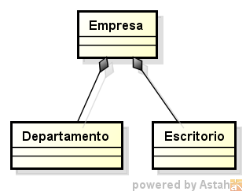
De associações a agregações ou composições
Composição
  Os objetos “parte” só podem pertencer a um único objeto “todo” e têm o seu tempo de vida coincidente com o dele.
  Um objeto “parte” não pode fazer parte de vários objetos “todo”. Quando o “todo” morre todas as suas “partes” também “morrem”.

Slide 20
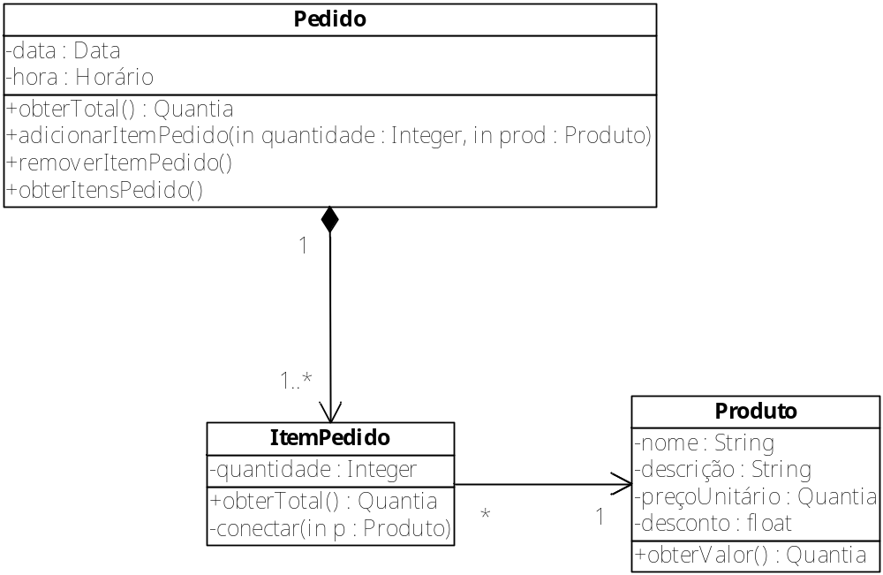
De associações a agregações ou composições
Outro exemplo de uma composição:

Slide 21
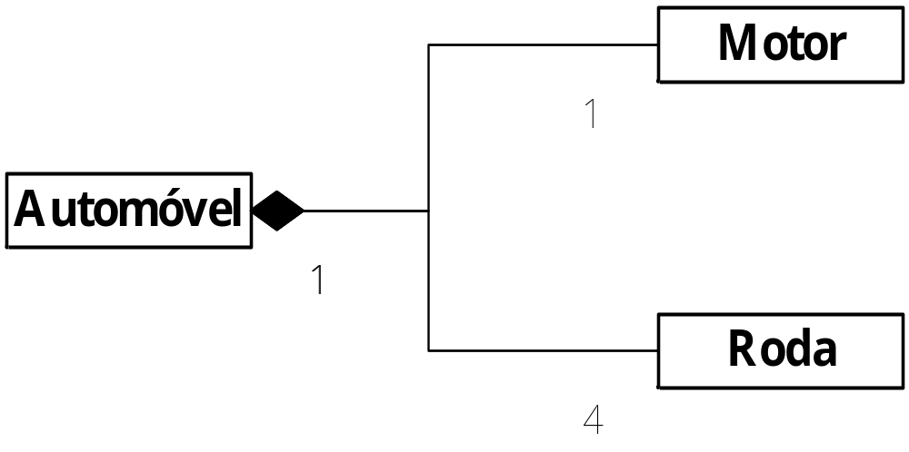
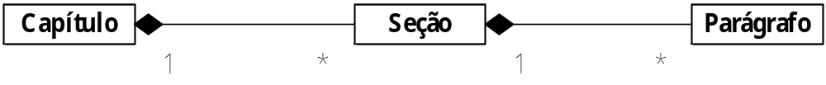
De associações a agregações ou composições
Mais exemplos de uma composição:
Composições (ou agregações) podem se estender por diversos níveis, formando hierarquias de composição (agregação).

Slide 22
De associações a agregações ou composições
Agregação X Composição
  Agregação
    Os obj. Partes são criados/destruídos independentemente do obj. Todo
    Um obj. Parte pode ser utilizado para compor diversos objs. Todos
    A destruição de um obj. Todo não implica na destruição dos objs. Parte
  Composição
    Os objs. Parte pertencem a um único obj. Todo
      Por isso, é também conhecida como agregação não-compartilhada
    Objs. Parte são “sempre criados” e destruídos pelo obj. Todo
    A destruição de um obj. todo implica na destruição de um obj. Parte

Slide 23
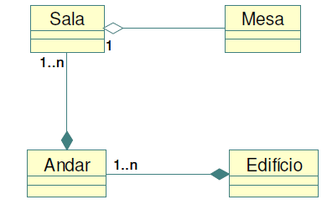
De associações a agregações ou composições
Agregação X Composição

Slide 24
Restrições sobre associações
Restrições podem ser adicionadas sobre uma associação para condicionar a forma pela qual a associação deve ser implementada.
Duas das restrições sobre associações predefinidas pela UML são:
  subset (subconjunto)
  xor (ou exclusivo).

Slide 25
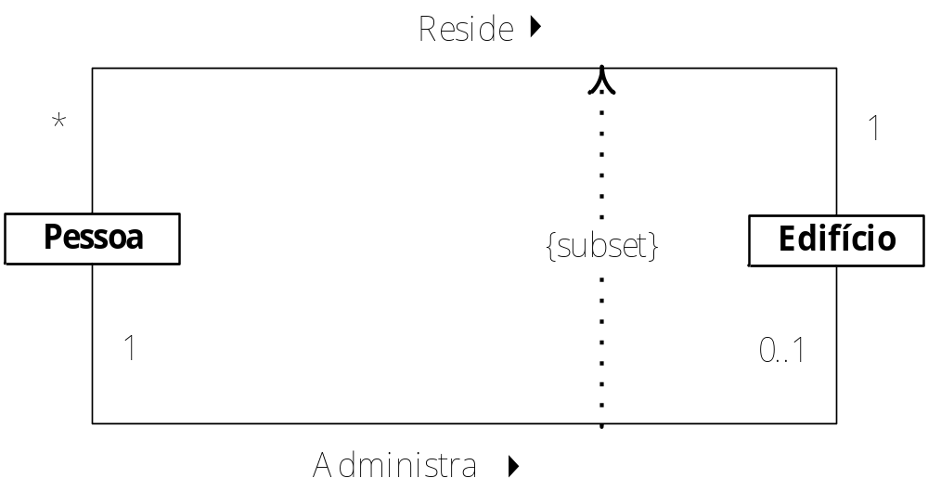
Restrições sobre associações
Exemplo de restrições sobre associações :
Uma pessoa para administrar um edifício tem que residir neste

Slide 26
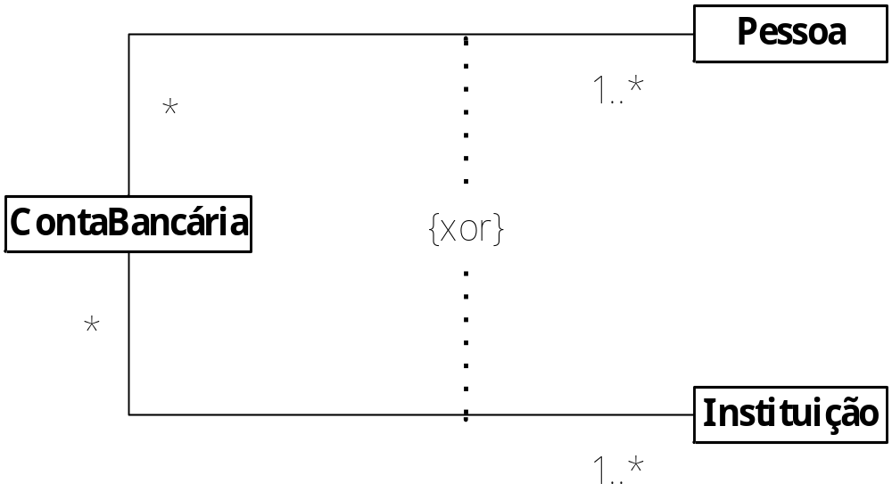
Restrições sobre associações
Exemplo de restrições sobre associações :
Uma conta bancária é apenas de Pessoa ou de uma Instituição

Slide 27
Navegabilidade de associações
Serve para indicar que um objeto “visualiza” (conhece) outro objeto associado a ele.
Associações, agregações e composições podem ser bidirecionais e unidirecionais.
  Uma associação bidirecional indica que há um conhecimento mútuo entre os objetos associados. Por sua vez,
  Em uma associação unidirecional, apenas um objeto conhece o outro

Slide 28
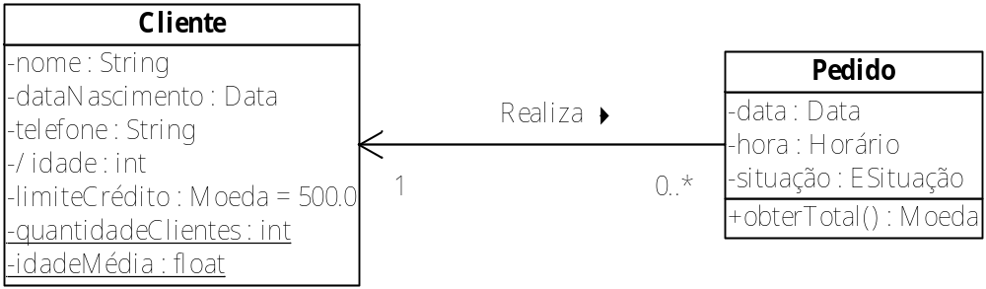
Navegabilidade de associações
Exemplo de navegabilidade de associação
Esse diagrama indica que objs. de Pedido possuem, cada um, uma referência para um objeto Cliente.
Por outro lado, um obj. de Cliente não possui referências para objs. associados em Pedido

Slide 29
Navegabilidade de associações
No modelo de domínio, a navegabilidade da associação não é definida.
Entretanto, no modelo de classes de especificação, a navegabilidade de todas as associações deve ser definida.
  Isto facilita a implementação e manutenção do SW

Slide 30
Generalização
  A relação de generalização é utilizada quando um conjunto de classes compartilha comportamentos e atributos, pode-se então generalizá-las agrupando seus comportamentos e atributos comuns.
  A relação de generalização recebe muitos nomes, tais como herança e especialização.

Slide 31
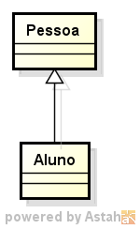
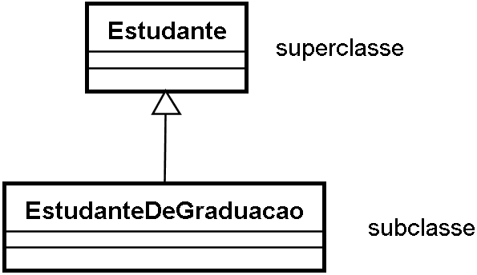
Generalização
  Exemplos:

Slide 32
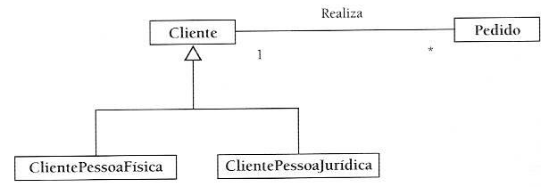
Generalização
  Exemplo:

Slide 33
Generalização
É um relacionamento entre itens gerais (superclasses)
e itens mais específicos (subclasses)

Slide 34
Herança É Unidirecional
Estudante de graduação é uma espécie de estudante, mas
estudante NÃO é uma espécie de estudante de graduação

Slide 35
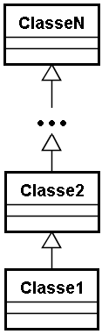
Níveis Hierárquicos de Herança
Quais atributos e métodos
essa classe herdará?

Slide 36
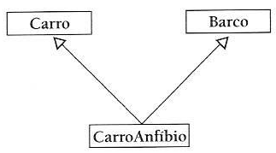
Herança Múltipla

Slide 37
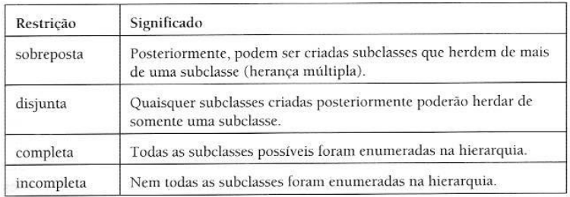
Restrições sobre Generalização/Especilaização

Slide 38
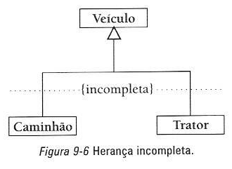
Restrições sobre Generalização/Especilaização

Slide 39
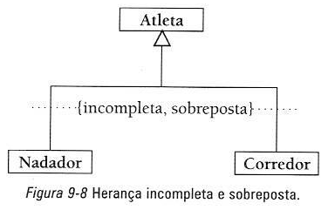
Restrições sobre Generalização/Especilaização

Slide 40
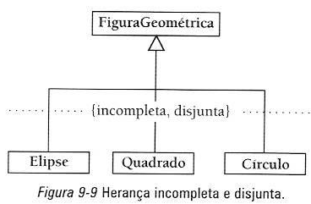
Restrições sobre Generalização/Especialização

Slide 41
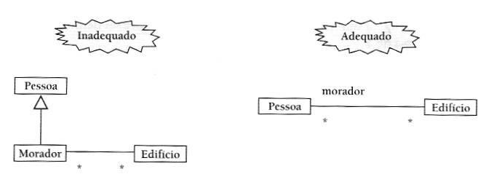
Herança e Papéis
Evitar

Slide 42
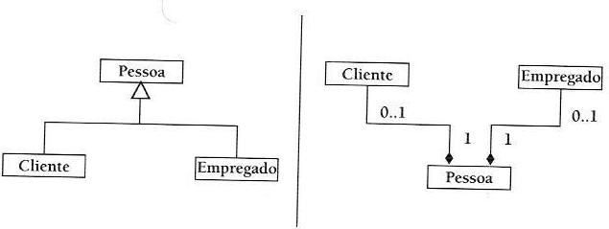
Classificação Dinâmica

Slide 43
Herança de Operações e Polimorfismo
Pode ser que um comportamento de alguma operação herdada seja diferente para a subclasse.
Nesse caso, a subclasse deve redefinir o comportamento da operação.
Entretanto, a assinatura da operação pode ser reutilizada pela subclasse.
A subclasse deverá implementar o novo comportamento desejado e manter a assinatura original.

Slide 44
Operações Polimórficas
São operações de mesma assinatura definidas em diversos níveis de uma hierarquia de generalização e que possuem comportamento diferente.
Essas operações devem ter a assinatura repetida na(s) subclasse(s) para indicar que elas estão sendo redefinidas.

Slide 45
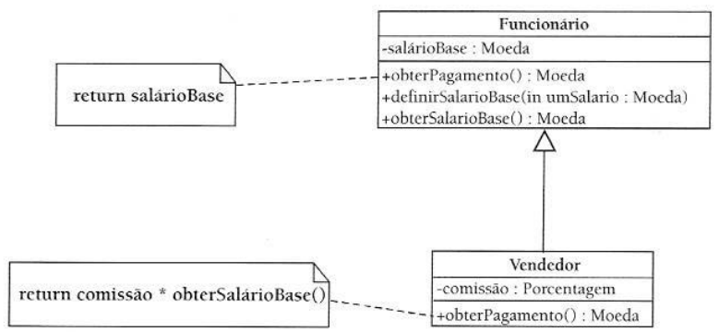
Operações Polimórficas

Slide 46
Classe Abstrata
É uma classe que não é concebida para criar instâncias. Seu propósito é servir como uma superclasse para outras classes;
As classes abstratas devem conter pelo menos um método abstrato;
De forma objetiva, uma classe abstrata serve apenas como modelo para uma classe concreta (classe que comumente usamos).
Nenhuma classe abstrata pode ser instanciada, ela deve ser estendida.
Zildomar Felix @ UFRPE
46

Slide 47
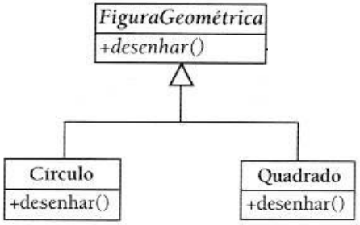
Classe Abstrata

Slide 48
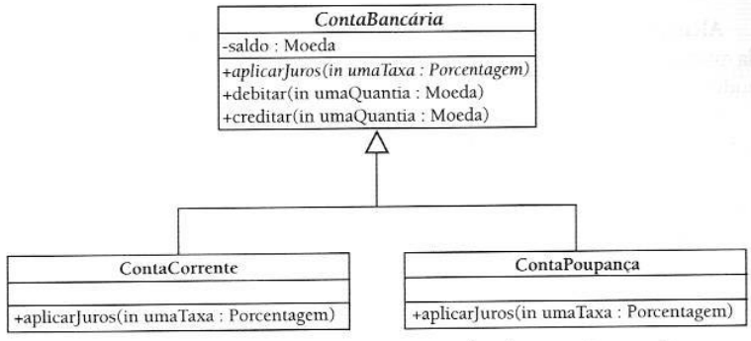
Classe Abstrata

Slide 49

Classe Abstrata
A palavra reservada abstract é utilizada para expressar este conceito.
public abstract class ClasseAbstrata{
public abstract void metodoAbstrato();
}
Zildomar Felix @ UFRPE
49

Slide 50
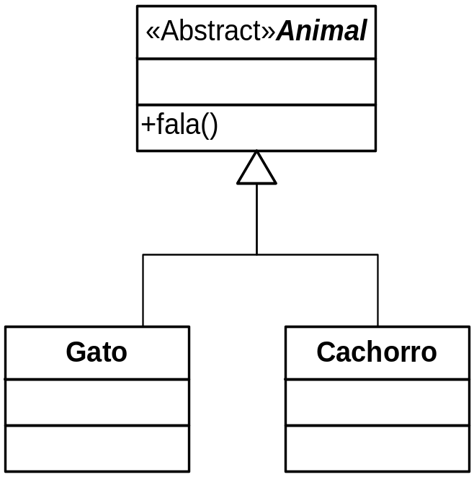
Classe Abstrata (Métodos Abstratos)
  Classes abstratas com métodos abstratos forçam as subclasses concretas a sobrescrever os métodos e implementá-los.
public abstract class Animal {
public abstract void fala();
}
public class Gato extends Animal{
public void fala() {
System.out.println(“miau!!”);
}
}
public class Cachorro extends Animal{
public void fala() {
System.out.println(“Au Au!!”);
}
}
Zildomar Felix @ UFRPE
50
Fonte: Flávio Viotti

Slide 51
Classe Abstrata (Métodos Concretos)
  Uma classe abstrata pode possuir métodos concretos, ou seja, um método com comportamento.
  Esse método pode ser sobrescrito pela classe concreta, ou ser utilizado com sua própria programação.
Zildomar Felix @ UFRPE
51

Slide 52
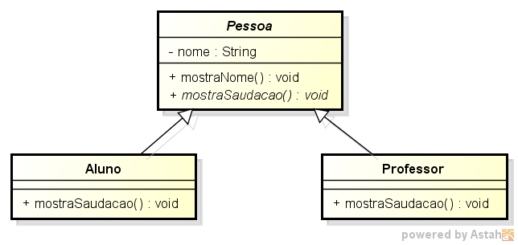
Classe Abstrata (Métodos Concretos)
Exemplo
Pessoa é uma classe abstrata;
O método mostraSaudacao() é abstrato;
O método mostraNome() é concreto.
Zildomar Felix @ UFRPE
02/09/2014

Slide 53
Classe Abstrata
Definição das Classes - Código Fonte
public abstract class Pessoa {
private String nome;
//construtor
public Pessoa (String nome){
this.nome=nome;
}
//Método abstrato
public abstract void mostrarSaudacao();
//Método concreto
public void mostrarNome(){
System.out.println(this.nome);
}
}
Zildomar Felix @ UFRPE
02/09/2014

Slide 54
Classe Abstrata
Definição das Classes - Código Fonte
public class Aluno extends Pessoa{
public Aluno(String nome) {
super(nome);
}
public void mostrarSaudacao() {
System.out.print("Bem-Vindo Caro(a) Aluno(a) ");
}
}
public class Professor extends Pessoa {
public Professor(String nome) {
super(nome);
}
public void mostrarSaudacao() {
System.out.print("Bem-Vindo Caro(a) Professor(a) ");
}
}
Zildomar Felix @ UFRPE
02/09/2014

Slide 55
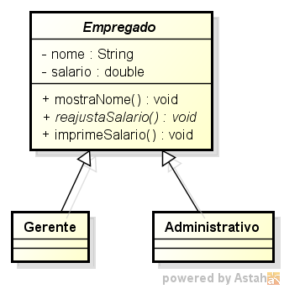
Classe Abstrata - Exercício
Implementar o diagrama abaixo com as seguintes características:
  Empregado é uma classe abstrata;
  O método reajustaSalario() é abstrato;
  O método imprimeNome() é concreto;
Crie uma Aplicação para usar as classes implementadas.
Obs: o método reajustaSalario() do gerente, aumenta o salário em 20%, já no administrativo, aumenta 15%.
Zildomar Felix @ UFRPE
11

Slide 56
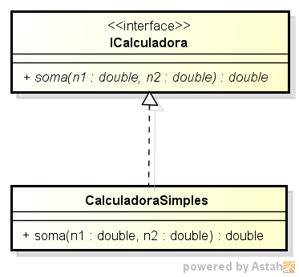
Realização e Interfaces
É uma relação que indica que uma classe realiza ou segue o contrato definido por uma classe de interface.

Slide 57
Realização e Interfaces
ContaBancária
Numero Saldo
+ criar() + bloquear() +desbloquear() +creditar() +debitar
<<interface>> Manipulável
+creditar() +debitar()
<<interface>> Administrável
+ criar() + bloquear() +desbloquear()
Cliente
Gerente

Slide 58
Referências
Paul Deitel Harvey Deitel. Java Como Programar. 6ª edição. Pearson, 2005.
Notas de Aula do LES / PUC.
Ambler, Scott W. Análise e Projeto Orientado a Objetos. Rio de Janeiro. Infobook, 1997.
Rambaugh..[et al]. Modelagem e projetos baseados em objetos. Rio de Janeiro. Elsevier, 2006.
Cesar Algusto. Projeto e Análise OO.

Slide 59
Referências
Notas de Aula do professor Flávio Viotti (UFRPE ).
Notas de Aula - professores, Zildomar Félix (UFRPE), Ítalo Belo (UFRPE) e Paulo Silveira (UFRPE ).

